Slide 1
Welcome to Maltimedia ClassRoom

Slide 2
সুস্‌মিতা রায়
প্রভাষক
তথ্য ওযোগাযোগ প্রযুক্তি
চিরিরবন্দর সরকারি কলেজ
চিরিরবন্দর, দিনাজপুর।
susmita_cdc@yahoo.com

Slide 3
পাঠ পরিচিতি
শ্রেনীঃ একাদশ
বিষয়ঃ তথ্য ও যোগাযোগ প্রযুক্তি
অধ্যায়ঃ ৪ র্থ
সময়ঃ 45 মিনিট

Slide 4
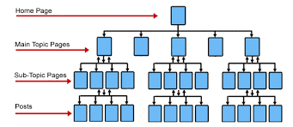
নিচের ছবিটি লক্ষ্য করি

Slide 5
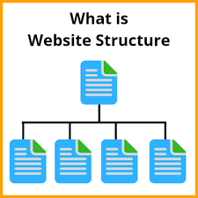
নিচের ছবিগুলি লক্ষ্য করি

Slide 6
আজকের পাঠের আলোচ্য বিষয়-
ওয়েব সাইটের কাঠামো

Slide 7
শিখনফল
এই পাঠ শেষে শিক্ষার্থীরা...
ওয়েব সাইটের কাঠামো কি তা বলতে পারবে;
ওয়েব সাইটের কাঠামো-এর নামগুলো বলতে পারবে;
ওয়েব সাইটের কাঠামো গুলো বর্ননা করতে পারবে।

Slide 8
ওয়েব সাইটের কাঠামো
ওয়েব সাইটের কাঠামোঃ
ওয়েব সাইট হচ্ছে পরস্পর সম্পুর্কযুক্ত কতকগুলো ওয়েব পেজের সমস্টি। ওয়েবপেজ হলো এক ধরনের ওয়েব ডকুমেন্ট,যা worldwideweb ইন্টারনেট ব্রাউজার ব্যবহারের জন্য উপযুক্ত। ওয়েব পেজ সাধারন্ত HTML দ্বারা তৈরি করা হয়।

Slide 9
ওয়েব সাইটের কাঠামো কি?
একক কাজ
সময়-২মিনিট

Slide 10
ওয়েব সাইটের কাঠামোর শ্রেনীবিভাগঃ
ওয়েব সাইটের কাঠামো-3টি অংশে বিভক্ত-
ক) হোম পেজ (Home Page)
খ) মূল সেকসন (Main Sections)
গ) উপ সেকসন (Subsections)

Slide 11
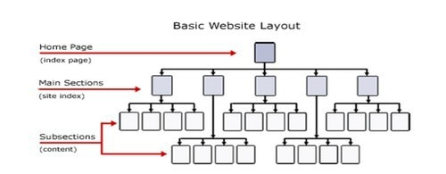
ওয়েব সাইটের কাঠামো-এর চিত্র

Slide 12
ওয়েব সাইটের কাঠামো-এর নামগুলো বল।
জোড়ায় কাজ
সময়-৫মিনিট

Slide 13
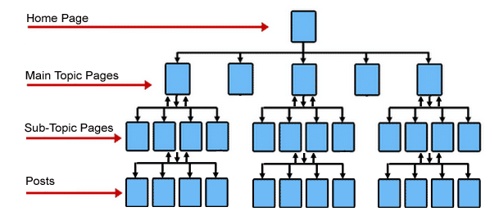
ক) হোম পেজ (Home Page): কোন ব্যক্তি বা প্রতিষ্ঠানের ওয়েবসাইট ওপেন করলে যে পেজটি প্রদর্শিত হয় তাকে সেই সাইটের হোমঅপেজ বলে।
খ) মূল সেকশন ( Main Sections): মূল পেজের পরের ওয়েব পেজগুলোকে মূল সেকশন বলে। মূল পেজ কয়েকটি সেকশন নিয়ে গঠিত। হোম পেজের সাথে মূল সেকশনের লিংক থাকে।
গ) উপ-সেকশন(Sub-Sections): মূল পেজ আবার বেশ কিছু সেকশন নিয়ে গঠিত। মূল পেজ থেকে মূল সেকশন থেকে সাব সেকশনে পেজের সংখ্যা বৃদ্ধি পেতে থাকে এবং লেখার পরিমাণও বাড়তে হাকে।

Slide 14
ওয়েব সাইটের কাঠামো গুলো বর্ননা কর।
দলীয় কাজ
সময়- ১০মিনিট

Slide 15
সার্বিক মূল্যায়ন
১। হোমপেজে থাকে কোনটি?
a. মুলধারার লিং
b.উপধারার লিং
c. বিস্তারিত তথ্য
d. মুল ও উপধারার লিং
২। ওয়েব পেইজ ডিজাইন কোনটি?
a. ওয়েব সার্ভারে তথ্য রাখা
b. HTML ডকুমেন্ট তৈরি
c. বিশ্বব্যাপী নেটওয়ার্ক
d. ডোমেইন রেজিস্ট্রশন

Slide 16
বহুপদি সমাপ্তিসূচক বহুনির্বাচনি প্রশ্ন
৩। ওয়েবসাইটের কাঠামো বলতে বোঝায়-
Home Page
Sub Section
Main Section
নিচের কোনটি সঠিক?
a. i
b.i ও ii
c. ii ও iii
d.i,ii ও iii.

Slide 17
যে কোন একটি ওয়েব সাইটের উদাহরন

Slide 18
যে কোন একটি ওয়েব সাইটের উদাহরন বর্ননা কর।
বাড়ির কাজ

Slide 19
ধন্যবাদ

